Slide 1

EDUCAȚIE PENTRU SĂNĂTATE · LUCRAREA PRACTICĂ 1
Un rând din fișa postului
Ce face asistentul BFK pentru educația pentru sănătate și ce anume face un om sănătos
UMF Cluj-Napoca · Balneofiziokinetoterapie și recuperare, anul I
Foto: Marcy Sanchez, domeniu public (DVIDS), via Wikimedia Commons

Slide 2
ÎNTREBAREA DE DESCHIDERE
MENTIMETER · VOT
Peste trei ani lucrați ca asistent BFK, cu zece-doisprezece pacienți pe zi. Cât din timpul vostru credeți că va fi educație pentru sănătate?
Mentimeter: intrați pe menti.com cu codul afișat pe ecran.
A
aproape deloc
B
o mică parte
C
cam jumătate
Votați pe telefon. Rezultatul rămâne ascuns până la sfârșitul primei părți.
D
aproape tot timpul

Slide 3
UN DOCUMENT REAL
Fișa unui post, citită rând cu rând
FIȘA POSTULUI
ÎN ECHIPĂ
Asistent medical licențiat în tehnici de balneofiziokinetoterapie, debutant
Echipele de patru sau cinci colegi citesc documentul.
Unde apare educația pentru sănătate?
Poziția în COR
Cod: 226924
Pregătirea
licență de specialitate, trei ani
Locul de muncă
laboratorul de recuperare, medicină fizică și balneologie
Program
8 ore pe zi, 10–12 pacienți
Atribuții specifice
aplică planul de tratament prescris de medic; evaluează și reevaluează progresele; notează în foaia de observație
Extras redat prescurtat din fișa unui post real, publicată de un centru public de recuperare pentru copii la un concurs din 2021.
Atribuții suplimentare
„responsabilități în instruirea personalului medical și a părinților cu privire la normele de educație sanitară”

Slide 4
PRIMUL TERMEN NOU
Clasificarea ocupațiilor din România (COR)
În limbaj obișnuit: lista oficială a meseriilor din România, în care fiecare ocupație are un nume și un cod.
226924
CODUL SPUNE
ce meserie este și în ce familie de meserii intră
Codul ocupației voastre
primele patru cifre: grupa de bază, a specialiștilor în domeniul sănătății
FIȘA POSTULUI SPUNE
ce faceți, concret, în fiecare zi, la un anumit loc de muncă

Slide 5
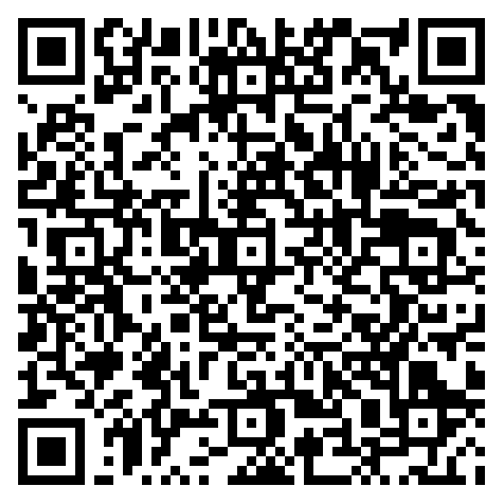
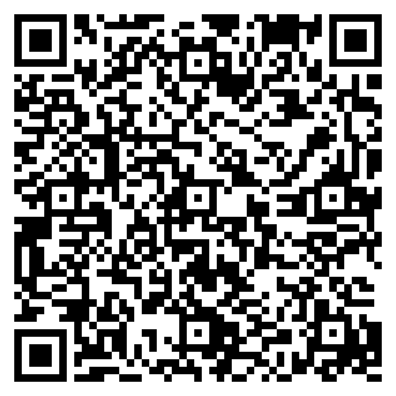
PRIMUL PAS
MICROSOFT FORMS
Citiți, decideți în echipă, răspundeți
Unde apare educația pentru sănătate în fișă?
1
Ce spune codul COR despre post și ce nu spune?
2
miercuri
vineri
Numiți trei momente din ziua asistentului în care are loc educație pentru sănătate, deși fișa nu le numește astfel.
3
Fiecare student trece răspunsul echipei în formularul lui.

Slide 6
REZULTATELE PRIMULUI PAS
REZULTATE · LIVE
Ce a ales grupa?
[distribuția răspunsurilor din Forms, proiectată aici]
Pentru discuție
Unde apare educația în fișă?
Ce momente de educație au găsit echipele în ziua asistentului?
Cum se compară lista cu votul de la început?

Slide 7
RĂSPUNSUL PROVIZORIU
Mult mai mult decât lasă să se vadă fișa
Înainte
La reevaluare
La externare
În fișă, explicit
Explicația
Progresul arătat
Programul pentru acasă
Instruirea părinților
dată copilului și părintelui, ca să colaboreze: ce urmează și de ce
pacientul vede ce s-a schimbat, iar motivația crește
cu demonstrație și cu verificare prin reformulare
educația unei familii care va continua tratamentul acasă
La zece-doisprezece pacienți pe zi, fiecare ședință poate avea un moment în care pacientul sau familia învață ceva ce va face singur. Educația face parte din tratament.

Slide 8
CE AR TREBUI SĂ SCRIE ÎN FIȘĂ
Același rând, scris clar
RÂNDUL DIN FIȘĂ
RÂNDUL REȘCRIS
„responsabilități în instruirea personalului medical și a părinților cu privire la normele de educație sanitară”
„la încheierea fiecărei serii de tratament, instruiește pacientul și familia în programul de exerciții pentru acasă și verifică, prin demonstrație, că l-au înțeles”
Nu spune cine este educat, despre ce și cum se verifică rezultatul.
verb
destinatar
conținut
verificare
Rescrierea unui astfel de rând este una dintre întrebările formularului pentru acasă.

Slide 9
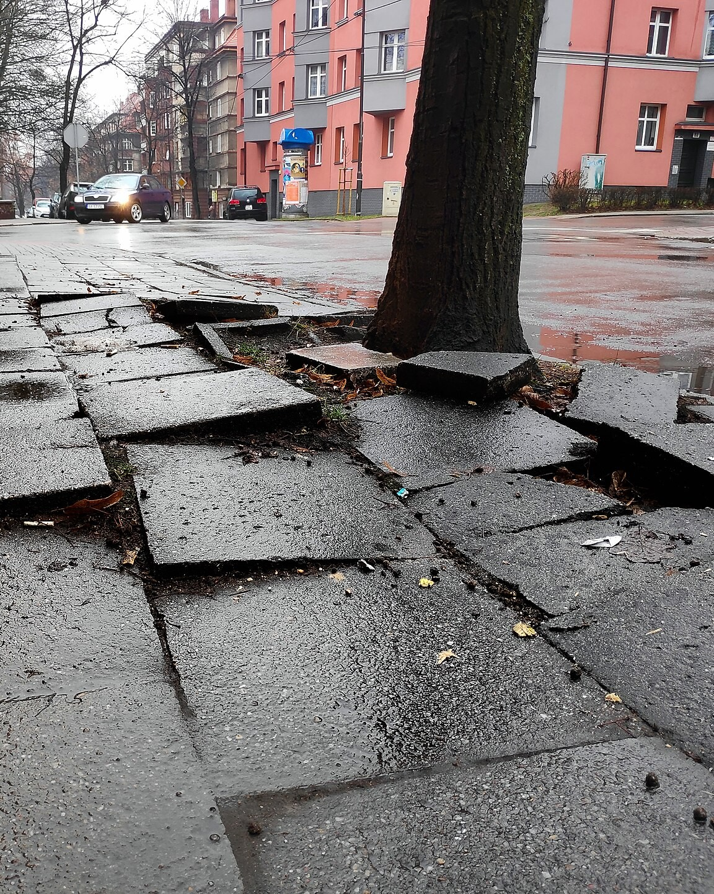
CAZUL CONTINUĂ · PATRU LUNI MAI TÂRZIU
De ce nu face doamna Elena exercițiile, a doua oară?
Șaptezeci și patru de ani, artroză de genunchi. Programul pentru acasă i-a fost explicat, cu demonstrație, și l-a înțeles. Revine cu genunchiul la fel de dureros: locuiește la etajul patru, într-un bloc fără lift, iar trotuarele din cartier sunt sparte. Nu mai iese. Își petrece ziua în fotoliu, la televizor.
Întrebare pentru toată grupa: ce o oprește?
Fotografie ilustrativă: trotuar deteriorat (Bytom, Polonia)
Foto: Marek Ślusarczyk (Tupungato), CC BY 3.0, via Wikimedia Commons

Slide 10
AL DOILEA TERMEN NOU
Determinanții sănătății
În limbaj obișnuit: tot ce face ca un om să fie sănătos sau bolnav, nu numai medicul și tratamentul.
BIOLOGIA UMANĂ
MEDIUL
STILUL DE VIAȚĂ
ORGANIZAREA ÎNGRIJIRILOR DE SĂNĂTATE
Cele patru grupe: raportul Lalonde, 1974.

Slide 11
AL DOILEA PAS
MICROSOFT FORMS
Așezați factorii doamnei Elena
vârsta și artroza
BIOLOGIA UMANĂ
MEDIUL
blocul fără lift și trotuarele sparte
ziua petrecută în fotoliu
STILUL DE VIAȚĂ
ORGANIZAREA ÎNGRIJIRILOR DE SĂNĂTATE
cele patru luni de așteptare pentru o nouă serie de ședințe
Apoi alegeți grupa în care educația pentru sănătate ar schimba cel mai mult situația. Formularul rămâne deschis.

Slide 12
RĂSPUNSUL PASULUI AL DOILEA
Patru grupe, un singur caz
BIOLOGIA UMANĂ
MEDIUL
vârsta, artroza
blocul fără lift, trotuarele sparte, pensia mică, fiica plecată în alt oraș
STILUL DE VIAȚĂ
ORGANIZAREA ÎNGRIJIRILOR DE SĂNĂTATE
ziua în fotoliu: decizia e a ei, dar blocul și trotuarele o îngrădesc
cele patru luni de așteptare pentru o nouă serie de ședințe
Educația lucrează direct asupra stilului de viață; asupra celorlalte grupe, numai prin parteneri.

Slide 13
CARTA DE LA OTTAWA, 1986
MENTIMETER · VOT
Nouă condiții înaintea oricărui sfat
pacea
adăpostul
educația
Care lipsește cel mai des pacienților voștri de mâine?
hrana
venitul
un ecosistem stabil
Mentimeter: intrați pe menti.com cu codul afișat pe ecran.
resursele durabile
justiția socială
echitatea
Ele nu pot fi asigurate numai de sectorul sanitar.

Slide 14
CAZUL: ȘASE PACIENȚI, ACELAȘI CARTIER
Ce se întâmplă în acest cartier?
AL TREILEA TERMEN NOU: EVALUAREA NEVOILOR
înainte de un program, aflați cine are nevoie de el, de ce și ce există deja
blocul doamnei Elena
UN PACIENT
O COMUNITATE
cine este evaluat
o persoană
un grup
cu ce se evaluează
examinare și teste
date despre grup, chestionare, discuții
ce rezultă
plan de tratament
program pentru comunitate
șase pacienți, același cartier

Slide 15
AL TREILEA PAS
MICROSOFT FORMS
Fișa de pornire a proiectului vostru
Alegeți comunitatea: vârstnicii unui cartier, elevii unei școli, angajații unei firme sau sportivii unui club.
problema
grupul
determinantul vizat (una dintre cele patru grupe)
miercuri
vineri
un partener
Apoi două sau trei echipe citesc fișa.
o măsură simplă a progresului

Slide 16
CE ÎNSEAMNĂ PENTRU VOI
O propoziție pe echipă: ce ați schimba la rândul din fișa postului despre educația pentru sănătate?
Ce faceți diferit, ca student sau ca viitor asistent BFK, când citiți o fișă a postului sau întâlniți un pacient care nu face exercițiile.

Slide 17
ULTIMELE CINCI MINUTE · ANONIM
Trei întrebări pentru final
Ce a fost util azi?
1
Mentimeter: intrați pe menti.com cu codul afișat pe ecran.
Unde v-am pierdut?
2
Ce ați putea folosi mâine?
3
La începutul săptămânii viitoare, pe pagina disciplinei, veți găsi două modificări făcute pe baza răspunsurilor.

